Slide 1
Module 2: Méthodes et outils durables
Cultiver la durabilité : Méthodes et pratiques de l'agriculture moderne

Slide 2
1. A propos de ce module
2. Introduction au développement durable
SOMMAIRE
3. Potentiel d'innovation en matière d'agriculture durable
4. Methods
5. Practices
6. Financing a sustainable business in agriculture
7. Exercise

Slide 3
A propos de ce module
Qu'allez-vous trouver ici ?
La définitions de la durabilité et les aspects caractéristiques d'une pratique durable
Le potentiel de l'agriculture durable dans le monde moderne
Les différents exemples de méthodologies et de pratiques durables
Comment financer une entreprise durable dans l'agriculture
Dynamiques, informations et ressources liées à la durabilité.

Slide 4
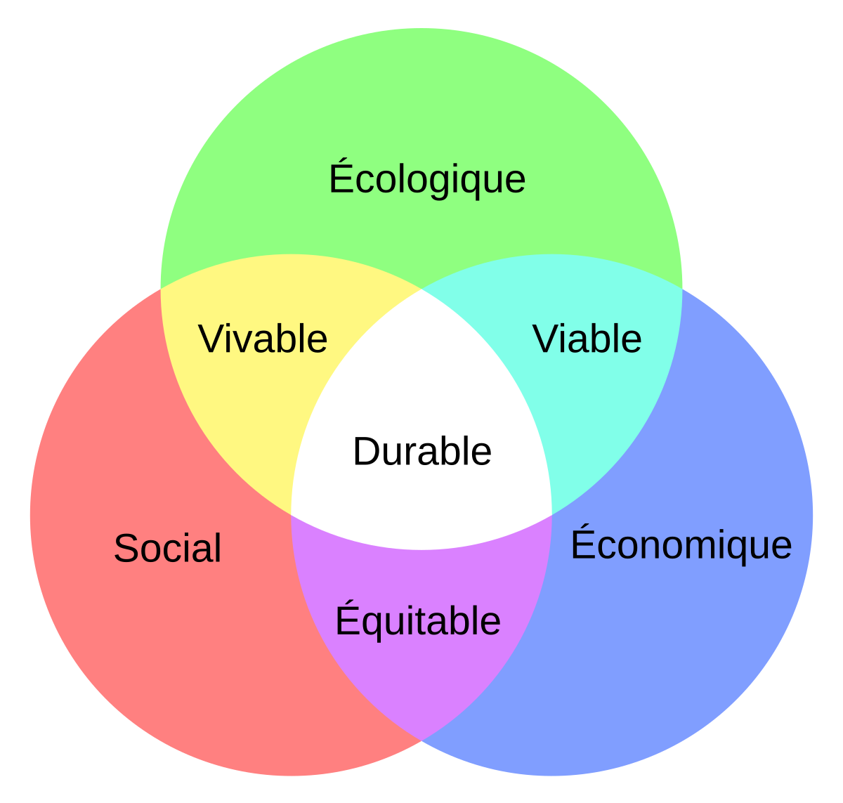
Qu’est ce que la durabilité ?
La durabilité signifie qu’une activité humaine puisse se réaliser dans le présent sans compromettre la possibilité des générations suivantes à satisfaire leurs propres besoins.
Cela se fait principalement par la recherche active de trois types de durabilité différents :
économique ;
sociale ;
environnementale.

Slide 5
Durabilité économique
La durabilité économique est le premier exemple qui vient à l'esprit lorsqu'on parle de durabilité. Les entreprises et gouvernements doivent s’assurer que les efforts fournis, permettent une stabilité financière à long terme.
En plus des aspects strictement liés à l'entreprise elle-même, cet aspect concerne également des aspects tels que la promotion du développement des économies et des communautés locales.

Slide 6
Durabilité sociale
Cet aspect garantit que les initiatives et les choix des entreprises sont faits en reconnaissant l'importance de la justice sociale et de l'équité.
Pour ce faire, les entreprises doivent garantir un traitement équitable et l'égalité des chances à toutes les personnes concernées, indépendamment de facteurs tels que la race, le sexe, l'âge ou le statut socio-économique.
En respectant ce principe, les entreprises peuvent collaborer avec les communautés afin de créer et de favoriser des environnements professionnels et sociaux inclusifs.

Slide 7
Durabilité environnementale
Les pratiques durables donnent la priorité à la santé de la planète en minimisant l'impact négatif des activités humaines sur les écosystèmes.
Cet aspect implique des pratiques visant à la conservation et à la protection de la biodiversité, à la réduction des polluants et à la promotion d'une utilisation efficace des ressources naturelles telles que l'eau, l'énergie et la terre.

Slide 8
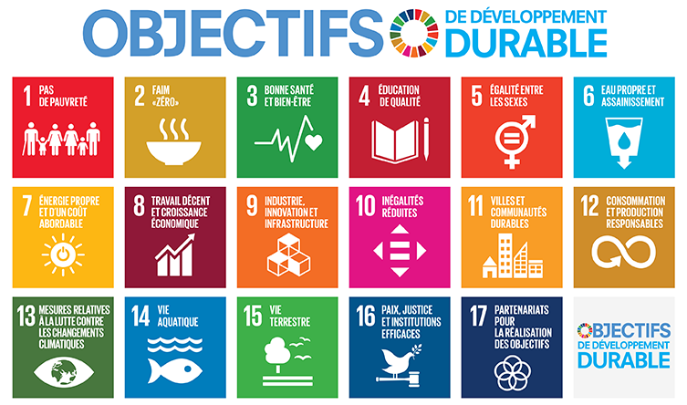
Source: Nations Unies

Slide 9
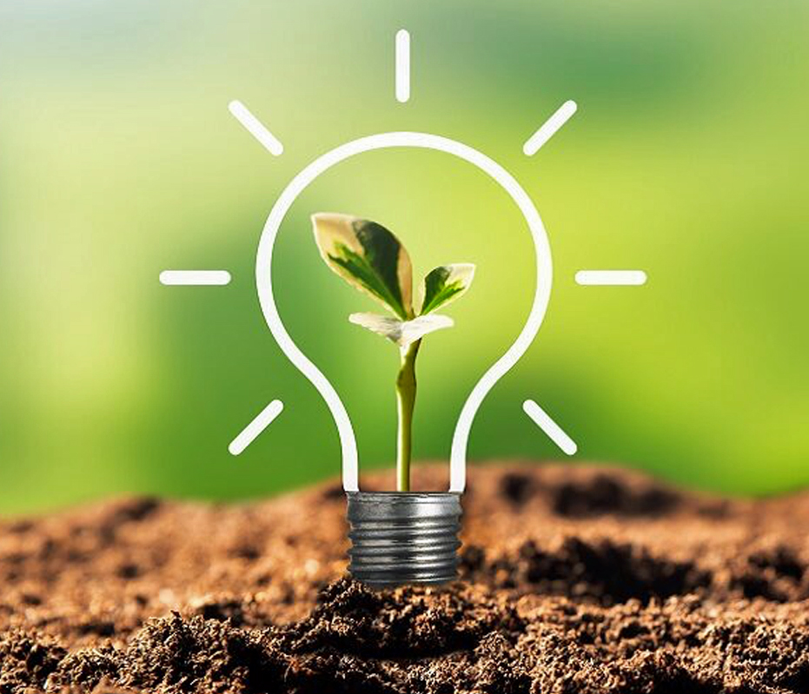
Potentiel d'innovation en matière d'agriculture durable
Les applications des technologies et pratiques innovantes dans l'agriculture sont vastes et variées, avec des possibilités d'intégration à chaque étape du processus.
Le potentiel est illimité, mais nous devons continuer à investir dans la recherche et dans les domaines de développement de nouvelles approches et méthodologies.
© ecomatcher.com

Slide 10
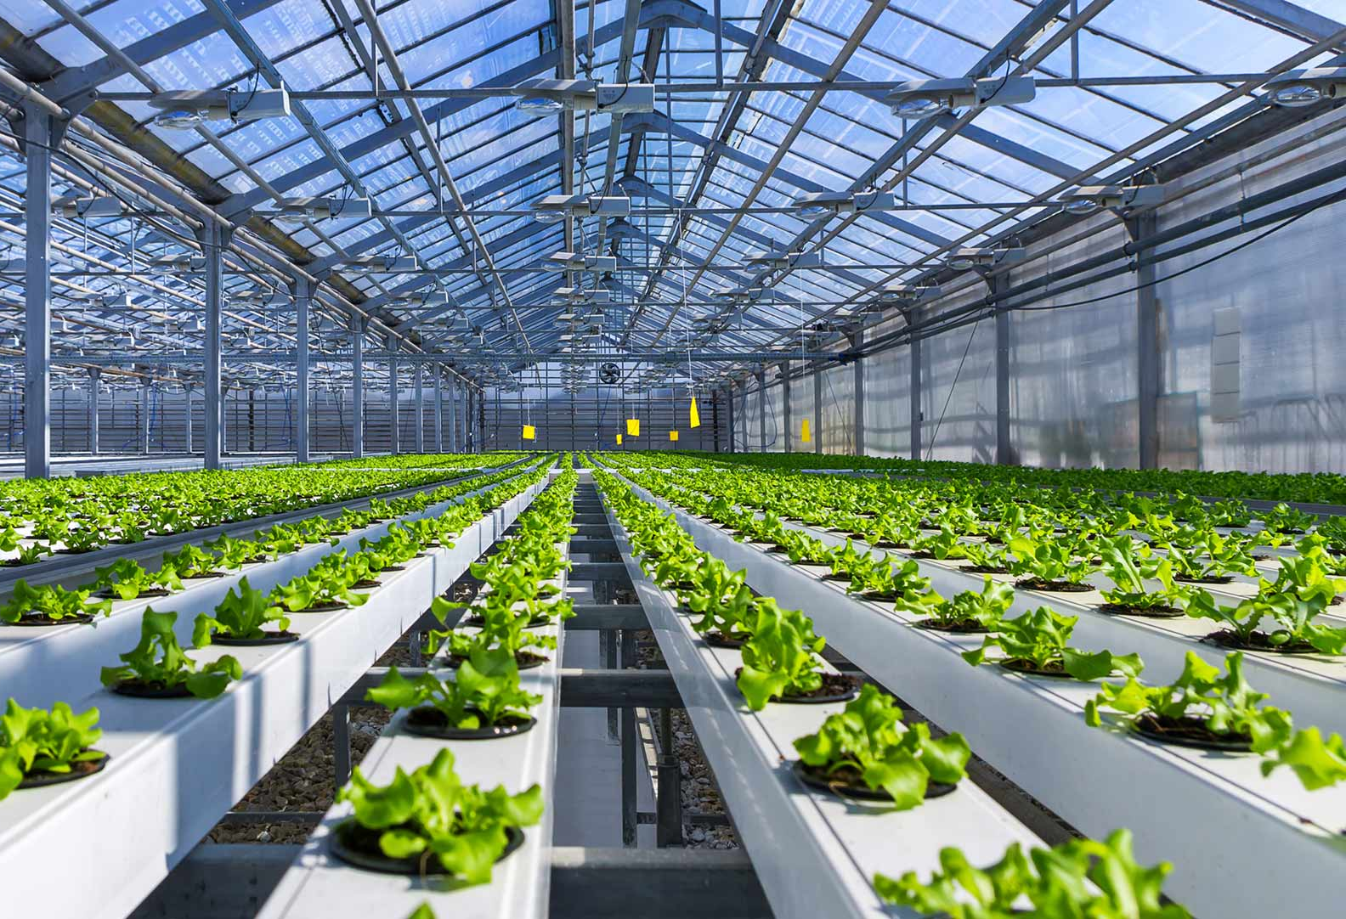
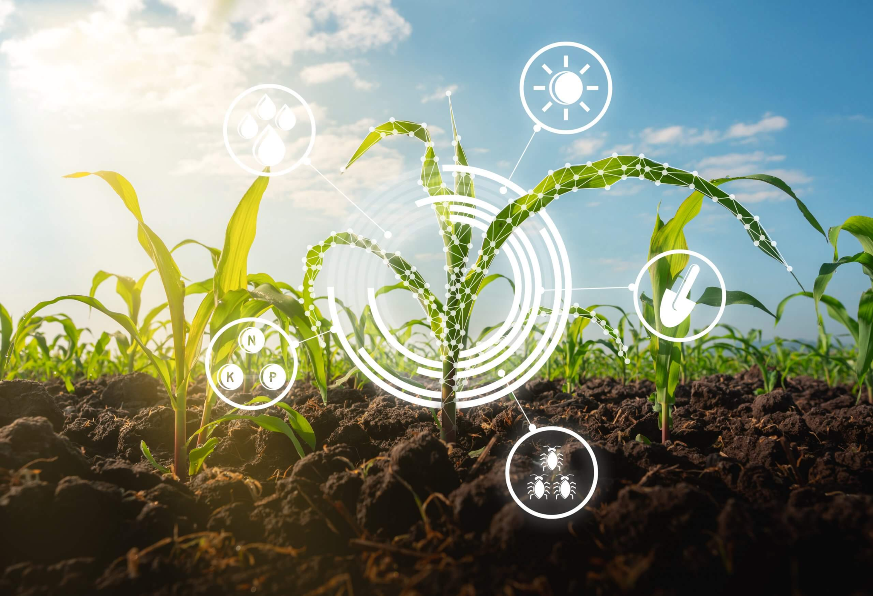
Que diriez-vous de quelques exemples ?
©fyouture.fund
©nhti.edu

Slide 11
Pour n'en citer que quelques-uns !
Agriculture circulaire
Agriculture de précision
Agriculture durable
Agroécologie
Bioingénierie
Agriculture verticale
Hydroponique/Aéroponique

Slide 12
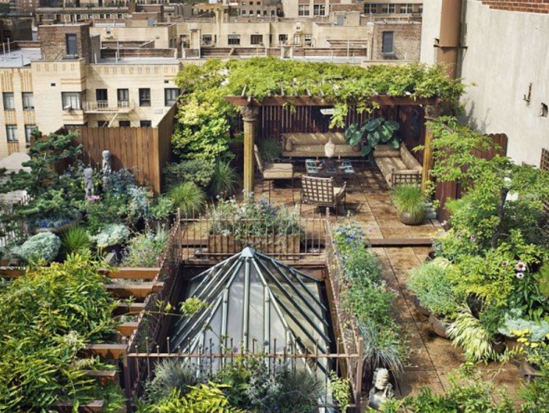
Méthodes : Permaculture
Ce système est basé sur l’observation et limitation des écosystèmes naturels.
D’après Laura Centemeri, chargée de recherche au CNRS, en permaculture, il y a «trois principes fondateurs : prendre soin des humains, prendre soin de la terre, partager équitablement les ressources. »
En permaculture on utilise le biomimétisme, c’est à dire la reproduction des fonctionnements de la nature sans l’intervention de l’homme.
Les grandes valeurs de la permaculture sont:
© signaturesustainability.com
Utilisation de ressources renouvelables
Adopter des modèles et des rythmes naturels
Réduction des déchets

Slide 13
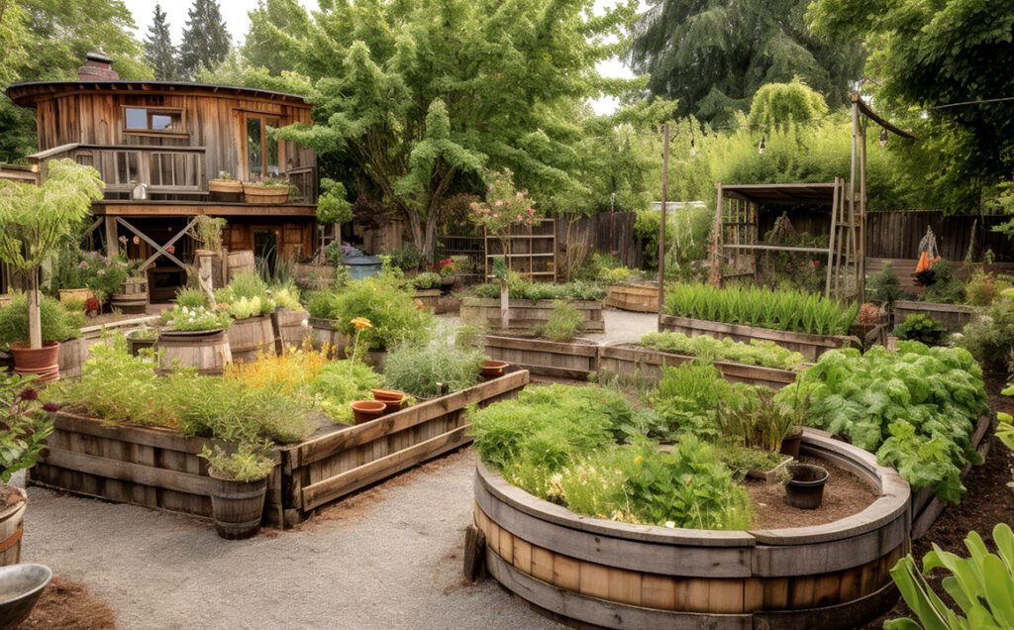
Méthodes : Permaculture
Cette méthodologie minimise l'impact écologique des activités humaines en favorisant la prise de conscience de l'empreinte de l'urbanisation et des pratiques agricoles.
Cette approche convient aux zones rurales et suburbaines, mais elle est de plus en plus utilisée pour le développement de zones urbaines plus vertes.

Slide 14
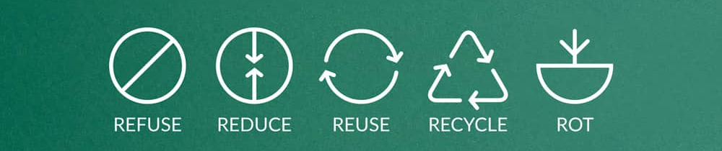
Méthodes : Zéro déchet
Développement de cycles de production et de modes de vie visant à réduire (idéalement à zéro) les déchets produits au cours du processus.
Cet objectif est poursuivi de deux manières principales :
Cette méthodologie est parfaitement adaptée à l'agriculture, en particulier aux petites entreprises.
Réutilisation des sous-produits (par exemple, utilisation de matériaux impropres à la consommation humaine pour nourrir le bétail)
Élimination de la source des sous-produits qui ne peuvent être utilisés autrement.
© teby.it

Slide 15
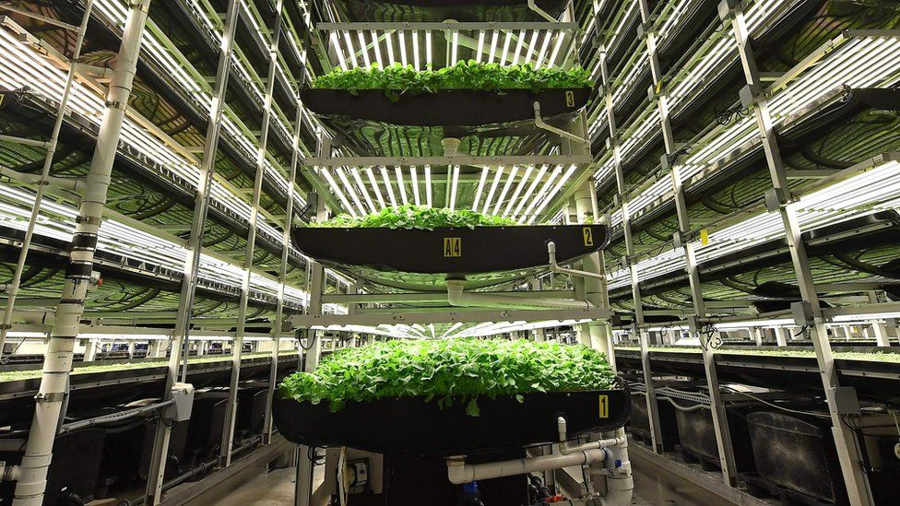
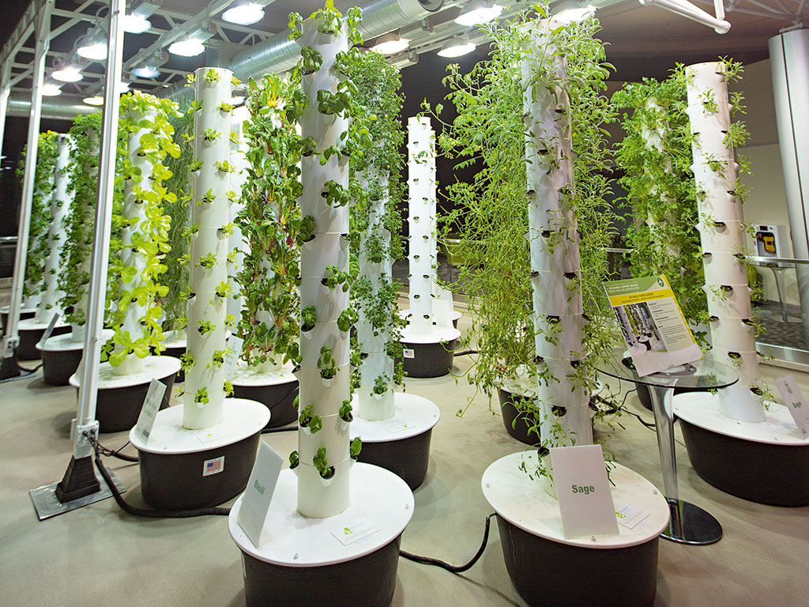
Méthodes : Agriculture verticale et
hydroponiques
© bbc.com
Méthodologie qui intègre l'agriculture et les
technologies de pointe pour réduire
considérablement l'espace nécessaire à la
culture de masse.
Les plantes sont cultivées dans des structures verticales de terre et jusqu'à 80 % de consommation d'eau en moins.
d'eau. La lumière peut être fournie par des sources naturelles ou par des par des lampes spéciales.
© theneweconomy.com

Slide 16
Agriculture verticale et hydroponique :
quelques avantages et inconvénients
Avantages
Inconvénients
Possibilité d'étendre les périodes de culture
Réduction de l'utilisation du sol et de l'eau
Augmentation des taux de croissance
Les coûts initiaux d'installation sont beaucoup plus élevés que ceux de l'agriculture traditionnelle
dépendent d'une alimentation électrique fiable
Sélection limitée de cultures pouvant être cultivées de cette manière

Slide 17
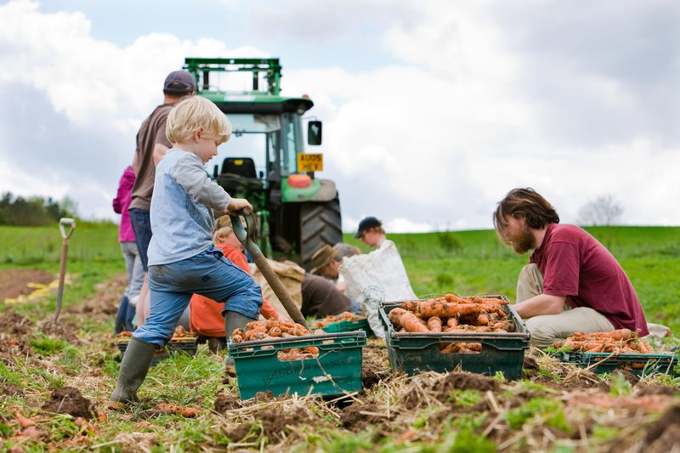
Pratiques : Agriculture soutenue par la communauté
Une pratique centrée sur une approche locale et collaborative de l'agriculture en encourageant une participation active dans une communauté avec des responsabilités partagées.
Ce modèle met souvent l'accent sur les pratiques agricoles durables et biologiques, les économies alimentaires locales et l'engagement communautaire, contribuant ainsi au bien-être social et environnemental.
© sustainweb.org

Slide 18
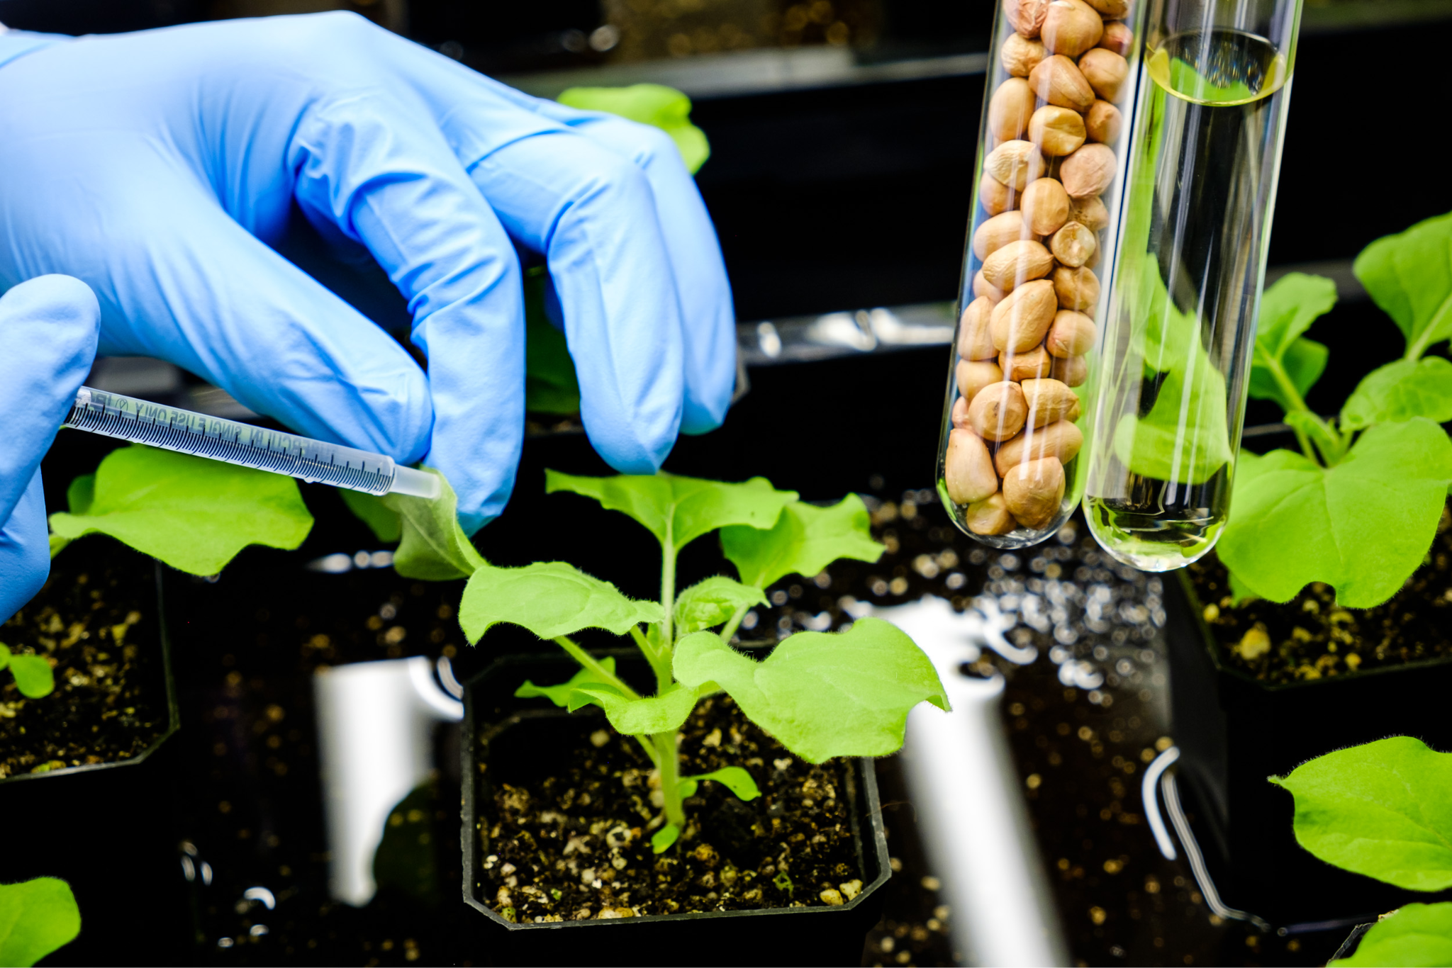
Pratiques : Bioingénierie
Basé sur le développement de nouvelles espèces de cultures qui peuvent mieux répondre aux besoins des agriculteurs et des consommateurs.
En créant de nouvelles espèces, nous pouvons isoler les caractéristiques dont nous avons besoin (telles que la résistance aux maladies et aux parasites, des récoltes plus abondantes, la résistance aux conditions météorologiques défavorables), tout en éliminant les caractéristiques indésirables.
© Nanyang Technological University, Singapore

Slide 19
Bioingénierie : quelques avantages et inconvénients
Avantages
Inconvénients
l'augmentation du rendement des cultures
optimisation des valeurs nutritionnelles
la durabilité environnementale (moins d'utilisation d'engrais et de pesticides par exemple)
les plantes artificielles « plus fortes » pourraient prendre le dessus sur les autres espèces, ce qui réduirait la biodiversité ;
limitation du choix des cultures par les agriculteurs, moins de biodiversité.
L’utilisation d’OGM, considérés comme dangereux ou contraires à l'éthique.
Faire un choix conscient et équilibré en fonction de ces facteurs est la clé d'une utilisation rentable et durable de cette pratique dans l'agriculture moderne.

Slide 20
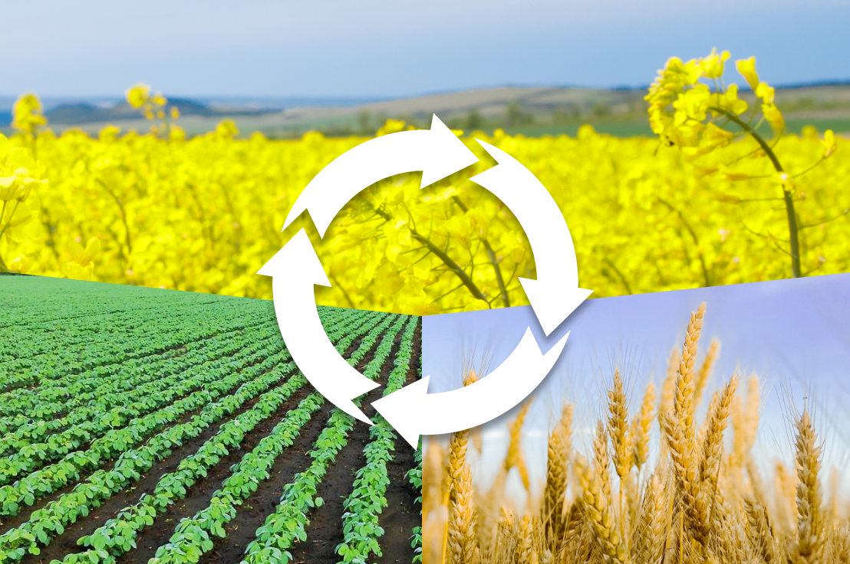
Pratiques : Rotation des cultures
© blog.fieldmargin.com
Méthode ancienne qui consiste à faire tourner différents types de cultures dans un même champ au fil des ans, en tirant parti des caractéristiques spécifiques de chacune d'entre elles.
Amélioration du rendement des cultures
Gestion des ravageurs et des maladies
Santé des sols
Les besoins en nutriments varient d'une culture à l'autre, ce qui permet d'éviter l'épuisement de certains nutriments.
Diminue l'accumulation de pathogènes spécifiques dans le sol.
Amélioration de l'équilibre des nutriments dans le sol.
Réduction de l'érosion des sols.
Amélioration de la productivité globale.
interrompt le cycle de vie des maladies et des ravageurs.

Slide 21

Financer une entreprise durable dans l'agriculture
Les exploitations agricoles qui utilisent activement une ou plusieurs méthodologies et pratiques durables sont également éligibles à des subventions et à des financements.
Ces aides peuvent être nationales ou, comme dans le cas de la PAC, internationales.
En France, elles représentent une partie importante du revenu des agriculteurs. Ces aident les incitent grandement à opter pour des pratiques plus respectueuses de l'environnement.
© jeffbullas.com

Slide 22
Exercice - Recherche et analyse
Recherche et analyse de modèles d'agriculture durable
Matériel nécessaire :
Tableaux à feuilles mobiles et marqueurs
Appareil numérique pour effectuer les recherches
Connexions Internet
*** Pour une version en ligne, invitez les participants à utiliser des outils de présentation numériques.
Objectif
Enseigner, favoriser la réflexion et inspirer la motivation en ce qui concerne les pratiques agricoles durables. Grâce à la recherche et aux discussions, les participants acquerront une connaissance approfondie des principes, des avantages et des exemples concrets de l'agriculture durable, ce qui leur permettra de faire des choix éclairés et de contribuer positivement à la conservation de l'environnement et à la sécurité alimentaire.
Method and explanation:
Demandez aux participants de faire des recherches sur les pratiques d'agriculture durable qui les inspirent.
Donnez-leur 30 minutes pour analyser une seule pratique, en identifiant ses points forts, sa valeur ajoutée et les défis/difficultés potentiels qu'elle présente.
Demandez à chacun de préparer une présentation et de partager ensuite son travail avec le reste du groupe.
À la fin des présentations, organisez un bref débriefing en demandant aux participants ce qu'ils pensent de l'activité.

Slide 23
Merci de votre attention !

